Slide 1
Engenharia de Software
Atividade - PI
Persona e Jornada

Slide 2
Dados do Grupo
Nome do Grupo
Plane Keys – (Grupo 09)
RA e Integrantes do Grupo
Anderson Souza de Oliveira – 01211003
Felipe Amorim Reis – 01211036
Henri Cauã – 01211056
Luiz Henrique O. Nardi – 01211089
Kennedy Martins – 01211079

Slide 3
Negócio
Área do projeto
Mercado Imobiliário.
Empresa consultada para conhecimento e pesquisa
Escolhido: Airbnb
https://www.airbnb.com.br

Slide 4
Negócio
Coloque detalhes do que foi pesquisado, como links que apontam para vídeos e documentos.
https://www.secovi.com.br/pesquisas-e-indices/pesquisa-mensal-do-mercado-imobiliario#:~:text=A%20Pesquisa%20do%20Mercado%20Imobili%C3%A1rio,das%20de%20novembro%20de%202021
https://monitormercantil.com.br/aluguel-por-temporada-impulsiona-retomada-do-turismo/
https://exame.com/mercado-imobiliario/google-busca-por-casas-para-alugar/
https://www.imovelweb.com.br/noticias/mercado-imobiliario/entenda-os-indices-que-apontam-o-valor-de-imoveis/
https://www.groupsoftware.com.br/blog/como-funciona-aluguel-por-temporada/

Slide 5
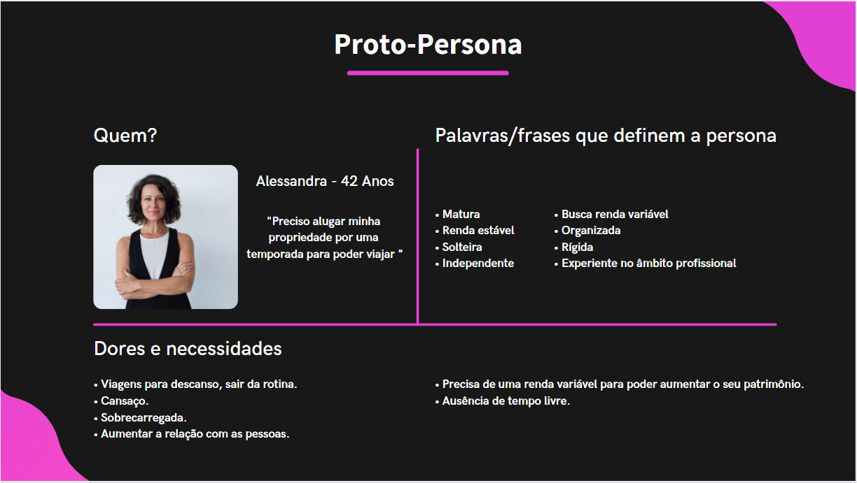

Slide 6
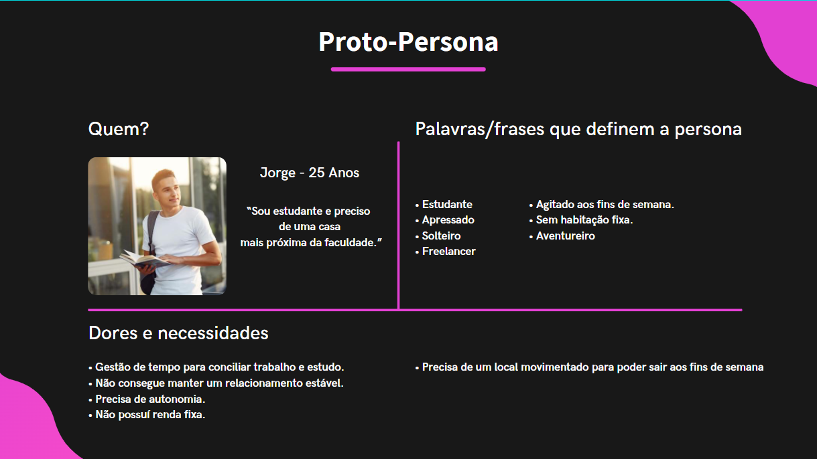

Slide 7
Justificativa – Proto-Persona
Através de um formulário do google, foi elaborada algumas questões para identificar os dois tipos de personas – Locador e Locatário, além de analisar a carência e defasagem do mercado imobiliário.
Com base nas respostas, foram identificadas as dores, lamentações e personalidades de cada persona.

Slide 8
Percepções levantadas - Entrevistas
Por qual motivo querem saber sobre minha ultima pesquisa de imóvel?
O que é locador e locatário?
Será que é seguro?
As respostas são confidenciais?
Porque querem meu email?
Formulário fácil

Slide 9
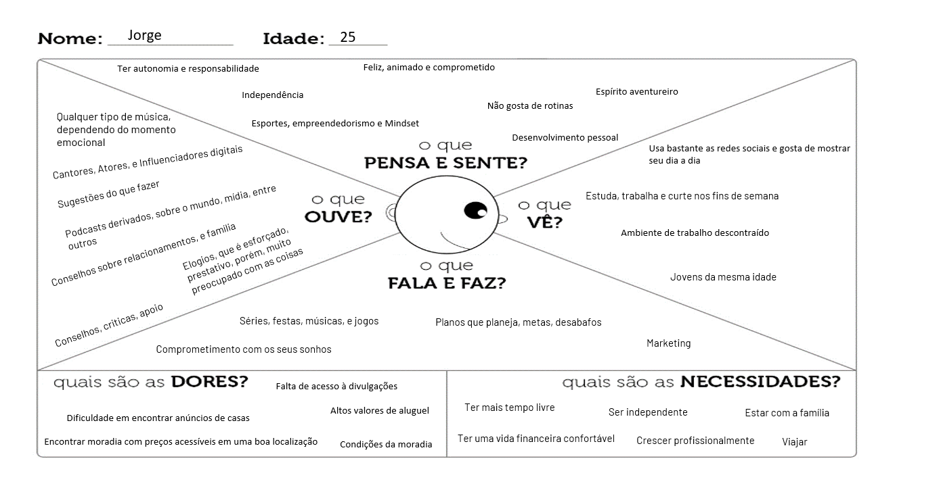
Mapa de Empatia - Socioemocional

Slide 10
